Slide 1
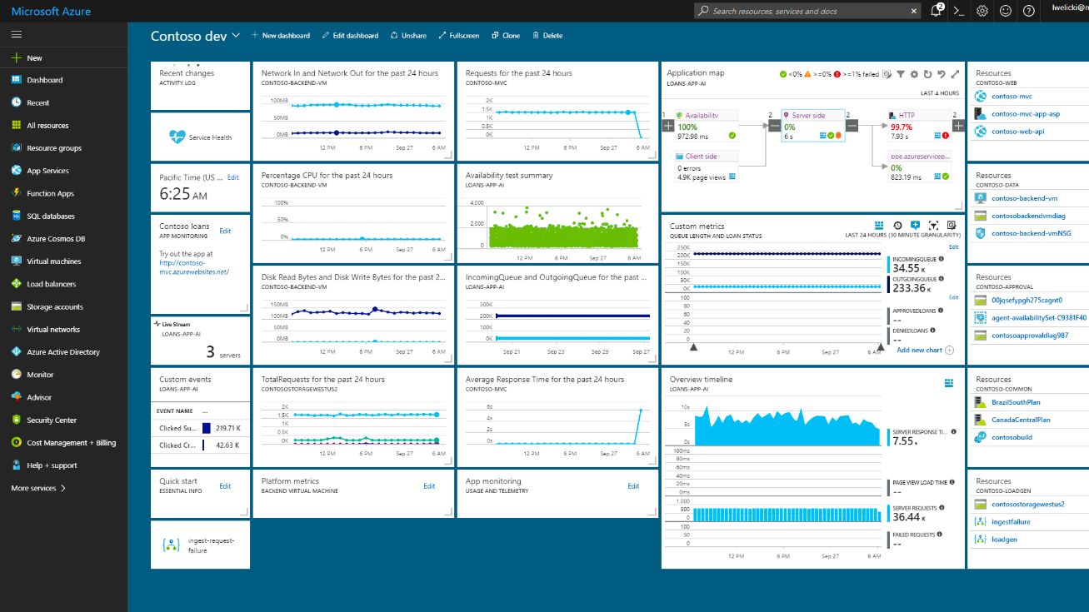
Azure Camp 沈阳 2019.4.27

Slide 2
日程
◻
云计算和Microsoft Azure的介绍
向Azure应用服务(Azure App Services)部署应用
人工智能&机器学习实验
◻
◻

Slide 3
Opportunity
Notes:
我们生活在一个有无限机会的科技时代，如今的我们具有近乎无限的计算能力和数据存储。
1992年的时候每天只有100GB的互联网流量，而现在每秒的流量就有100GB的1750万倍。
在前几年，使用人工智能和机器学习去解决问题是不能想像的。而现在，我们可以在短短的几天绘制人类的基因组。只需要在云上创建一个64核CPU、32核GPU和几TB的RAM的集群。
时代在飞速地发展，无论在医疗、交通运输或社会公益等行业，开发者们都迎来了前所未有的机会去做一些事情。

Slide 4
云: 个人的巨大能力
扩展性
大量的可用计算
大量的可用数据集
可负担性
扩张和收缩
无需购买硬件
灵活性
按需使用
使用自己的首选平台
Notes:
云是大众化的计算能力——对每个创建者和开发者都是可用的。它创造了公平的环境。人们可以像喜欢基于大数据和大预算下大公司的产品那样喜欢你的东西。
无论你是要构建自己的第一个应用还是试图发现人类基因组中新的内容，云都能按照你的需要帮助你扩大处理能力，并在项目结束时回收这些东西。
例如，你想要创建数字奥林匹克的体验应用，一个网站，一个移动应用，直播流平台和实时提醒。试想一下，在比赛期间，10亿人会访问它并想要正常地观看4K、1080p的内容，所有这些都需要惊人的规模。并且在比赛结束之后，所有的需求都会归零。
云使得这种情况变成了可能，因为你不需要为了实现这样一个应用而去购买大量的服务器，只为了实现短期的负载。

Slide 5
Linux
Python
Java
node.js
Docker
Android
And many more …
With Azure, you have choices
About
50%
of Azure VMs run Linux
Notes:
在我们考察一个云平台的时候，正常想要确认的第一件事情就是我们能否用我们喜欢的工具和语言在我们的设备上构建应用。换句话说，它需要是一个开放的平台。
Azure正是一个开放的平台，我们可以运行任何技术栈，无论是基于Linux还是Windows。事实上，有近50%的Azure虚拟机是运行Linux的。我们还可以在Azure的容器服务中使用开源工具如Kubernetes(K8S)，Docker。Azure还支持基于DevOps的GitHub平台。

Slide 6





















95%
of the Fortune 500 use Azure
Notes:
95%的世界500强企业使用Azure。

Slide 7
53
Azure regions
Notes:
Azure在全世界53个地区可用，这比Google云平台和AWS加起来还多。

Slide 8

































Azure: 可信任的云
GLOBAL
ISO 27001
ISO 27018
ISO 27017
ISO 22301
SOC 1 Type 2
SOC 2 Type 2
SOC 3
CSA STAR
Self-Assessment
CSA STAR
Certification
CSA STAR
Attestation
US GOV
Moderate
JAB P-ATO
High
JAB P-ATO
DoD DISA
SRG Level 2
DoD DISA
SRG Level 4
DoD DISA
SRG Level 5
SP 800-171
FIPS 140-2
Section 508 VPAT
ITAR
CJIS
IRS 1075
INDUSTRY
PCI DSS
Level 1
CDSA
MPAA
FACT UK
Shared
Assessments
FISC Japan
HIPAA/ HITECH Act
HITRUST
GxP
21 CFR Part 11
MARS-E
IG Toolkit UK
FERPA
GLBA
FFIEC
REGIONAL
Argentina PDPA
EU
Model Clauses
UK
G-Cloud
China
DJCP
China
GB 18030
China
TRUCS
Singapore
MTCS
Australia
IRAP/CCSL
New Zealand
GCIO
Japan My
Number Act
ENISA
IAF
Japan CS Mark Gold
Spain
ENS
Spain
DPA
India
MeitY
Canada
Privacy Laws
Privacy
Shield
Germany IT
Grundschutz
workbook
Notes:
Azure拥有的安全认证比任何其他的云供应商都要多。

Slide 9


Data scientist annual pay (USA):
$133,000
Average
云和分布式计算:
#1 skill of 2018
AI engineer annual pay (USA):
$132,000
Average
Notes:
领英2018年的的数据统计的最有前景的工作
Glassdoor的数据科学家的薪水
Paysa的AI工程师的薪水

Slide 10
Notes:
Demo:
访问Azure主页进行介绍
导航里有默认收藏的服务。
可演示添加一个Linux VM。
资源组的介绍——各种服务的容器。
THE DASHBOARD
https://docs.microsoft.com/zh-cn/azure/
远程连接刚才创建的VM。

Slide 11
日程
☒
云计算和Microsoft Azure的介绍
向Azure应用服务(Azure App Services)部署应用
人工智能&机器学习实验
◻
◻

Slide 12





Azure应用服务
Web应用
编译、部署、快速伸缩，支持Windows或Linux。
移动应用
构建IOS、Android应用。
容器Web应用
部署容器化的应用程序版本
API应用
在云中构建和使用API
Notes:
Azure应用服务是云中的PaaS(平台即服务)——这意味着它完全由Azure进行管理，我们可以快速地部署和运行我们的应用。
我们可以将Web应用、移动应用、容器应用或API应用部署到云中。

Slide 13
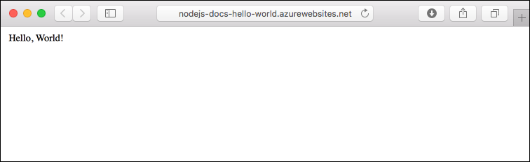
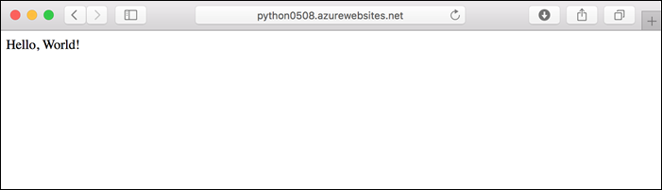
就是如此简单
Notes:
我们可以选择自己擅长的编程语言去云上部署Web应用。就像这页PPT上的示例用的是node和python。

Slide 14
使用云构建和伸缩
闲置时期
Compute
Compute
t
t
开&关
未知的爆发
开&关类型的工作负载，如批处理任务。
未知的用量激增的情况，本地的快速应对存在很大的困难。
Compute
Compute
t
t
快速增长
预期的爆发
一个成功的服务会产生爆发式的增长，对于本地的IT来说，快速响应提供硬件是很大的挑战。
规律性使用峰值的情况，只为峰值去投资硬件在闲时是一种浪费。
Notes:
让我们在稍微多说一些为什么把Web应用或移动应用部署到云上，特别是相对本地而言。不同的应用有不同的使用模式。
例如如果我们想要构建下一个Facebook，在最初的几年中，它的使用需求可能会成倍地增长。因此我们对于计算能力的需要也会相应地成倍增长。Azure可以将应用设置为根据实际情况自动增长其规模。
又比如世界杯或者奥林匹克运动会的应用，几乎所有的用户都会在每年大概6周的时间才去使用它。
再比如处理支付的应用，那么峰值会发生在每个月底。
以上这些场景我们都可以使用Azure应用服务去配置。

Slide 15
“scale up”和“scale out”是什么意思？
Scale Up
Scale Out
改变虚拟机的大小
改变虚拟机的数量
1 Core w/ 1.75 GB RAM 2 Cores w/ 3.5 GB RAM 4 Cores w/ 7 GB RAM
Max 3* instances Max 10 instances Max 20/50** instances
Notes:
与传统的服务器场相比，云服务器扩大需求的方式有两种。
扩大是指更改虚拟机的大小，更多的内存、更多的CPU、GPU、存储等。
扩展是指增加更多的服务器。
两种方式有各自的优缺点，无法确切地说哪一种更好，而且最后的方式往往都是二者结合。假如我们的应用需要大量的缓存去存储图像文件，我们就需要通过扩大的方式去实现。同理也适用于需要大量内存或存储的应用。然后随着应用的普及，用户量越来越多，达到了百万级别，我们就不能一直去扩大了，而需要去扩展。

Slide 16
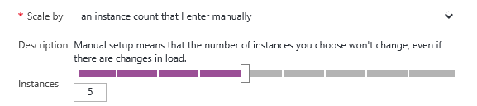
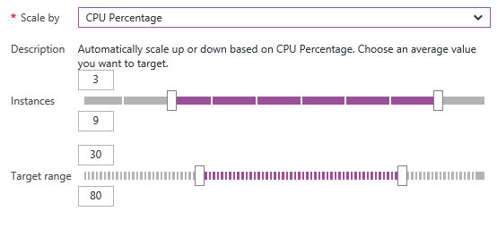
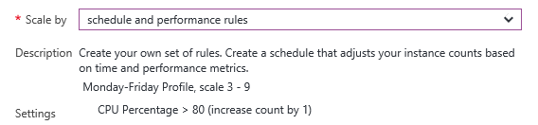
手动伸缩和自动伸缩
手动——通过Azure门户或PowerShell脚本
自动——根据CPU利用率
自动——计划的&性能规则
Notes:
伸缩的设置分为手动或自动，自动可以依据不同的规则来设置。比如根据CPU来扩展，如PPT中所示，我们可以设置当CPU使用率达到80%时进行扩展，而在CPU低于30%时再进行收缩。

Slide 17





部署我们的应用
Production
5
1
4
Azure DevOps
2
3
Source Control
Staging
Test
GitHub
Notes:
我们可以选择用GitHub或Azure DevOps等源码管理工具，构建一个准生产环境用于开发和测试，而不影响现有的生产环境。待开发测试完之后，可以将准生产环境切换为生产环境。
演示使用Visual Studio Code（IDE）部署APP到Azure。
1、登录：打开AZURE APP SERVICE，点击Sign in to Azure登录。使用帐号：foxdave@jfoxdave.onmicrosoft.com/1qaz@wsxR
2、安装npm Express generator，打开命令行，运行命令npm install -g express-generator (Express是一个非常流行的框架，用于构建和运行Node.js应用程序。 您可以使用Express Generator工具构建（创建）新的Express应用程序。 Express Generator作为npm模块提供，并使用npm命令行工具npm进行安装。)
参数：-g开关在您的机器上全局安装Express Generator，因此您可以从任何地方运行它。
3、创建一个新的应用 ，名字叫myExpressApp，在命令行窗口执行：express myExpressApp --view pug --git
【-view pug --git参数告诉生成器使用pug模板引擎（以前称为jade）并创建.gitignore文件。要安装所有应用程序的依赖项，请转到新文件夹并运行npm install。】
在同一命令窗口执行：
cd myExpressApp
npm install
4、本地运行创建的应用：在同一命令行窗口运行npm start，然后打开浏览器，在地址栏输入http://localhost:3000,就能看到我们创建的应用 了。
5、使用Azure App Service发布应用 ：：在AZURE APP SERVICE窗口，点击蓝色上箭头图标发布应用到Azure。或者使用快捷键Ctrl+Shift+P。
5.1、选择Create New Web App。
5.2、为Web App键入全局唯一名称，然后按Enter键。 应用名称的有效字符为“a-z”，“0-9”和“ - ”。
5.3、在您附近的区域或您可能需要访问的其他服务附近选择一个位置。
5.4、选择你的Node.js版本，建议使用LTS。
通知通道显示为您的应用程序创建的Azure资源。
5.5、择您当前打开的目录myExpressApp。
提示更新配置时，单击“YES”以在目标服务器上运行npm install。 然后部署您的应用程序。
部署开始后，系统会提示您更新工作区，以便所有后续部署自动定位到同一App Service Web App。 选择“YES”以确保将更改部署到正确的应用程序。
6、浏览网站：部署完成后，单击提示中的“浏览网站”以查看新部署的网站。故障排除：您是否看到错误“您无权查看此目录或页面。”？ 如果是这样，应用程序可能无法正确启动。 转到下一步并查看日志输出以查找并修复错误。 如果您无法解决问题，请单击下面的“我遇到问题”按钮与我们联系。 我们很乐意提供帮助！更新网站：您可以使用相同的流程并选择现有应用程序而不是创建新应用程序来对此应用程序部署更改。

Slide 18
日程
☒
云计算和Microsoft Azure的介绍
向Azure应用服务(Azure App Services)部署应用
人工智能&机器学习实验
☒
◻

Slide 19
AI
Notes:
AI究竟是什么？它实际上做了什么？

Slide 20

Notes:
AI的全称是Artificial Intelligence，是1956年在达特茅斯会议上由美国科学家John McCarthy提出的概念。
他说AI是制造智能机器的科学和工程，特别是智能的计算机程序。
因此AI是计算机科学的一个领域，去模拟人类的智慧。
AI的目标是创建一个能够模拟人类思考的机器。
过去的15年中，AI中最令人振奋的领域是机器学习。

Slide 21
…powered by
Machine Learning!
💻👩🏻‍🔬
”Machine learning is the science of getting computers to act without being explicitly programmed, but instead letting them learn a few tricks on their own.”
-- Dr. Danko NIkolic
Notes:
机器学习是人工智能的一个分支。
确切地说，机器学习是建立一种自动化分析模型的数据分析方法。
我们可以将它看作是不需要进行特殊编程的训练人工智能系统的技术。
我们可以创建一个获取数据的算法，并通过统计预测出合理正确的输出。
比如我们在淘宝或者京东购物之后，可以看到平台推荐我们购买相关的商品，这些一般就是通过机器学习的算法挑选的。
又或者我们看网络视频像爱奇艺、腾讯视频等，它的猜你喜欢或推荐的栏目，也是通过机器学习算法显示的。

Slide 22
揭秘机器学习
Age | Income | Education | Gender | Housing
61 | $65,000 | Moderate | F | Own
42 | $72,000 | High | F | Rent
18 | $25,000 | Moderate | M | Other
22 | $36,000 | Low | M | Rent
Training data
31 | $52,000 | High | M | ?
What we know
“features”, “attributes”
Thing to predict
“class”, “label”
Notes:
这是一个简单的例子。
想象我们正在预测某人的住房是租的还是买的。
要做这件事，我们需要一些不同类型人的数据集，包括租房的和买房的。在这个例子中我们有他们的年龄、收入、教育水平、性别，以及租房还是买房的状态。假设这些是经过采集并筛选完的用于训练的数据集。之后就选择合适的算法进行模型的建立，然后不断地训练，就可以对新数据进行预测了。随着不断地训练与调整，预测的准确率会越来越高。

Slide 23


如何创建预测型机器学习模型
Build
Choose & configure your model
Clean
data
Filter
data
Train
Use your training dataset to build the model
Test
Use your test dataset to validate the model
Predict
If the model is good enough, use it!
Notes:
机器学习可以从五花八门的数据源开始，我们可以引入大型的静态数据集，比如可以通过历史天气温度信息来预测全球气候变化；或通过航班准点信息来预测我们从北京飞来的飞机能不能准时抵达。
除了静态的数据，再考虑一个实时信息的情形。飞驰人生都看了吧？我觉得特别燃。假如我们在赛车，遥测仪每秒进入1G的数据。如果我们能基于这些数据中的胎压、油量和发动机温度等特征构建一个用于预测什么时候最需要进行修整的模型，那将会为我们获胜提供多么大的帮助，至少也能保证赛车不会毁坏，安全性大大提高。
大部分数据都需要在使用前进行“清洗”。清洗包括移除缺失数据的行，借助算法替换丢失的数据，移除重复的行，移除数据中包含极端值和异常值的行等。数据科学家也会进行数据的“特征选取”或使用更高级的特征工程去优化数据集，以最大化它的训练潜能。实际上，这些事情是非常耗时的，大概需要50%-80%的时间去构建模型。
数据准备好之后，我们就可以选择算法，通过遍历数据并找到其中的样本去构建模型，也就是训练。再之后是对模型进行评价，告诉我们模型的预测精度如何。机器学习是一个试错的过程，但幸运的是有许多优秀的开源工具 & 库来帮助我们去做这件事。
不知道大家有没有听过深度学习这个词，它通常指的是那些可用于Keras、TensorFlow和CNTK等流行框架的算法。用巨大的数据集构建具有开创性的预测模型，这也是像Azure等云平台的计算潜力和灵活性所在。

Slide 24
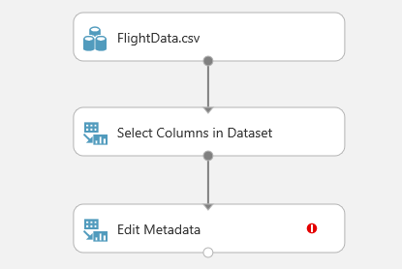
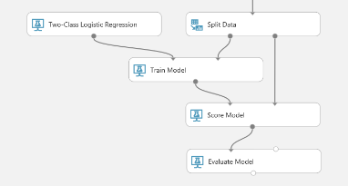
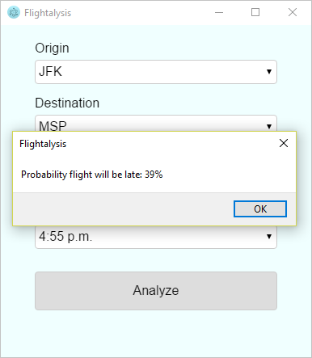
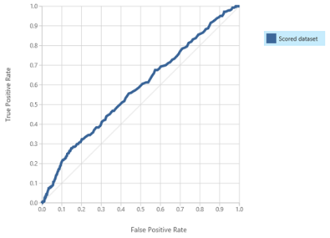
用Machine Learning Studio预测航班是否准点到达
1 | 选择数据集
2 | 构建模型
4 | 部署
3 | 评估
Notes:
//demo is currently at: https://github.com/Microsoft/computerscience/tree/master/Events%20and%20Hacks/Azure%20Machine%20Learning%20Challenge
//we suggest you pull this into your own Azure ML Studio to show the model running. Set-up takes about 20 mins prior to this presentation.
Azure Machine Learning Studio是基于云的预测分析服务，为数据科学家提供了流水线式的体验。它的特点是易于使用，具有可拖拽的机器学习模型构建界面。它配备了节省时间的实验库和微软因业务需要而在真实世界开发和测试的一流算法如Bing。它还支持R和Python的语句块，这意味着我们可以通过构建自定义的脚本来自定义我们的模型。在我们构建并训练好模型后，可以快速将它暴露出来作为一个Web服务供各种客户端调用，或是放到Azure AI Gallery中。
我们第一个小demo就是给大家演示一下如何使用它。
//Step through the building of a flight-tracking model here:
https://github.com/Microsoft/computerscience/blob/master/Events%20and%20Hacks/Azure%20Machine%20Learning%20Challenge/Machine%20Learning%20Challenge.md

Slide 25
Demo Machine Learning Studio
Notes:
在Azure中创建一个Machine Learning Studio Workspace，创建好之后运行Workspace，进入到Microsoft Azure Machine Learning Studio，创建一个空的Experienment，在打开的New页面将其命名为Fligh Prediction。
创建好Experienment之后，接下来我们要加载数据集。点击New按钮选择Dataset然后选择从本地，选择csv文件进行上传并等待上传结束，上传结束后可以查看数据。航班数据，包括飞机的起飞时间、始发目的地、计划的起飞落地时间、计划到达和实际到达时间、是否延误等。
做训练模型的准备。从左侧工具箱选择Select columns in dataset，然后在右侧的属性面板上点击Launch column selector，然后选择MONTH(飞机起飞月份),DAY_OF_MONTH(飞机起飞日),DAY_OF_WEEK(星期几起飞),ORIGIN(始发地),DEST(目的地),CRS_DEP_TIME(计划起飞时间),ARR_DEL15(延误大于15分钟为1，否则为0)这些列，最后点击右下角的对号确认按钮。
从左侧面板中选择Edit Metadata，点击右侧属性面板上的Launch column selector，在空白处选择字段ARR_DEL15，点击右下角的对号确认按钮。设置Categorical为Make categorical，设置Fields为Label，这将告诉Azure机器学习这个字段是只具有明确的值而不是数字字段。
添加Split Data，这个操作是为了将数据集分为勇于训练和用于评价的两部分。将右侧属性面板中Fraction of rows in the first output dataset的值从0.5改成0.8，这将会把数据分为80%和20%两部分，左侧的输出为80%，右侧的为20%。
训练模型，添加Train Model，将Split Data的左侧输出连接到Train Model的右侧输入。再添加一个Two-Class Logistic Regression(两类回归算法)连接到Train Model的左侧输入
选中Train Model，点击右侧属性面板上的Launch column selector，在空白处选择字段ARR_DEL15，点击右下角的对号确认按钮，完成设置模型要预测的值。
添加Score Model和Evaluate Model，Score Model的输出连接Evaluate Model的左侧输入。然后点击下方的保存按钮保存并点击Run按钮运行。
运行结束后，在Evaluate Model输出点的位置右键，点击Visualize查看结果。AUC不是很高。
在现实情况下如果我们完成了这些后，可以构建Web服务并发布它以供别的应用使用。

Slide 26
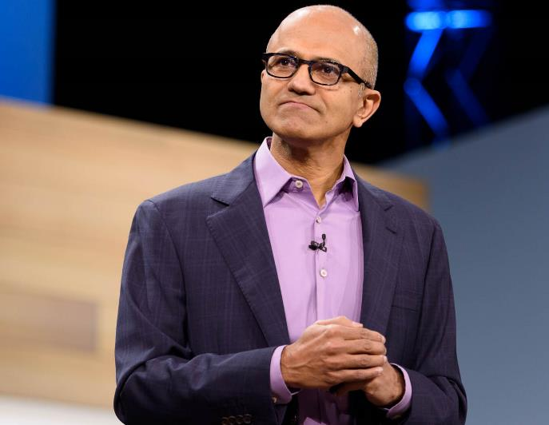
微软的目标：
使AI对每个人都可用
We are pursuing AI to empower every person and every institution ... so that they can go on to solve the most pressing problems of our society and our economy.
– Satya Nadella, CEO, Microsoft
Notes:
具体有以下三个方面：
开发产品，以创新的方式使用AI让每个用户受益
构建可以供开发者使用的工具来开发AI应用
积极促进AI全球化。微软相信AI能够增强人类的能力，帮助人类消除单调重复的任务以提高生产率和创新能力。我们需要用开放&质疑的心态去利用AI的潜能。我们每个人都有责任确保我们建立的模型是公正、安全可靠，安全、包容、透明和负责任的。

Slide 27

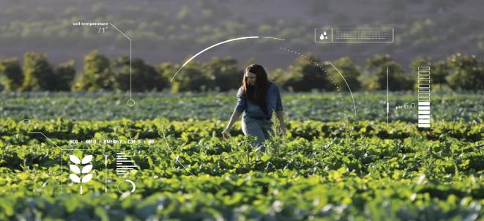
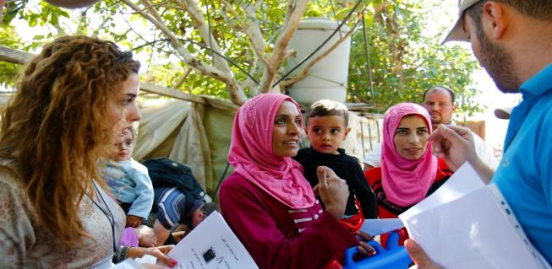

Microsoft AI for Good
Notes:
https://www.microsoft.com/en-us/ai/ai-for-good
AI for Good是微软的一个承诺，微软提供技术、资源和专业知识去做公益慈善事业，致力于创建一个更加可持续发展的世界。

Slide 28

Wild Me + Microsoft
Notes:
微软跟Wild Me这个公司合作共同进行了叫做WildBook的项目。Wildbook是一个开源框架，用于野生动物数据管理。这个项目用于识别和跟踪濒临灭绝物种中的特定个体。WildBook使用Azure认知服务来识别个体物种。

Slide 29
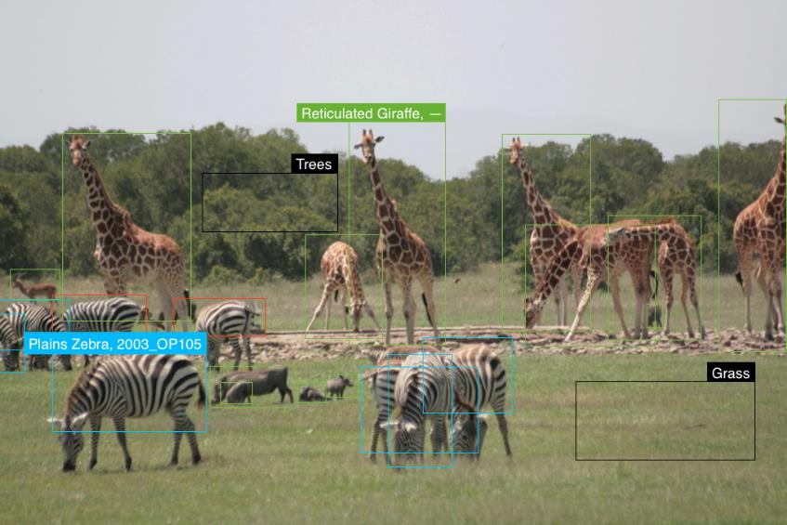
图像分析：检测

Slide 30
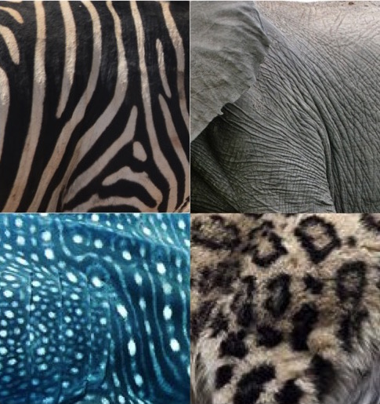
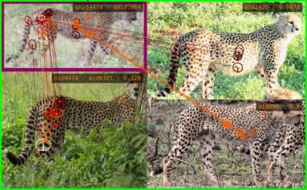
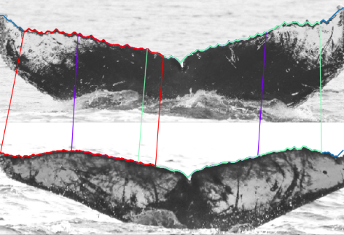
图像分析：识别
Notes:
实际上，它是使用自定义影像服务和自定义模型基于多种特征来识别特定物种的。
例如，斑马具有特定的条纹图案，大象具有褶皱，鲸鱼的尾巴有独特的形状等，因此每个物种都需要特定的训练集。

Slide 31






Azure认知服务—预训练好的AI模型
视觉
从人脸到感情让应用读懂图片和视频中的人脸和情感
语音
通过过滤噪音，通过听和说识别讲话者并理解意图
语言
处理文本并学习如何识别用户想要什么
知识
从网络、学术界或用户自己的数据挖掘丰富的知识积累
搜索
借助Bing的API去访问数十亿网页、图片、视频和新闻。
Notes:
这里给大家看一些简单有趣的东西。
计算机视觉：
https://azure.microsoft.com/en-us/services/cognitive-services/computer-vision/#analyze
声音转文本：
https://azure.microsoft.com/en-us/services/cognitive-services/speech-to-text/#custom-speech
文本分析：
https://azure.microsoft.com/en-us/services/cognitive-services/text-analytics/
视频分析，非常有趣：
https://vi.microsoft.com/

Slide 32
Demos Azure认知服务
Notes:
Demo
https://www.customvision.ai/

Slide 33
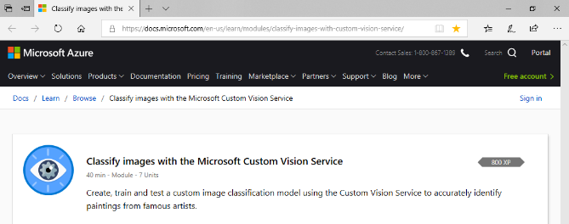
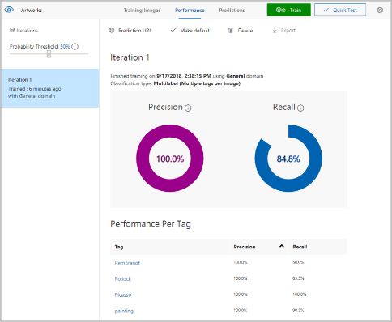
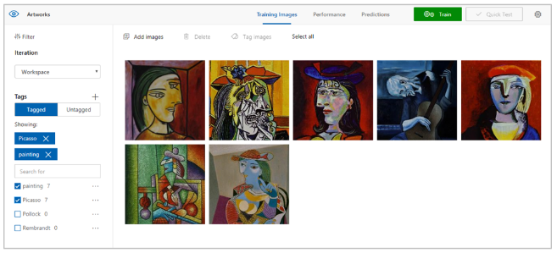
用自定义影像服务对图片进行分类
docs.microsoft.com/learn/
Notes:
Microsoft Learn是一个非常好的学习平台，用自己的windows账户登录之后，可以像打怪升级一样去学习，积累经验值来升级。学习内容清晰，配备了丰富的教学资源。
https://docs.microsoft.com/en-us/learn/
假如我们想快速地了解一下自定义影像服务，我们不需要花费好几个小时去接受正式的培训，微软有一个实验室专门用来让我们体验它。
https://www.customvision.ai/
最令人欣喜的是，好多这样的实验室都拥有Azure的沙盒环境，在申请开启后可以的一段时间内可用，过后自动销毁。

Slide 34
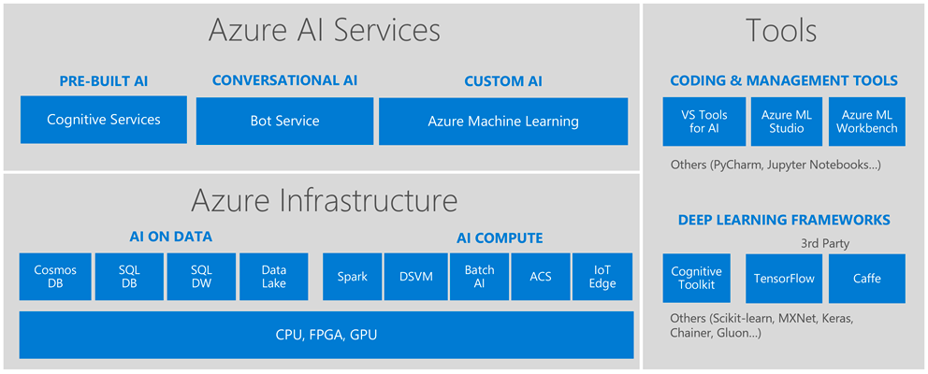
Microsoft AI Platform
Notes:
前面介绍的是预先构建好的AI。那么在我们想要构建自己的模型时要怎么做呢？答案是微软拥有了很多的构建单元，形成了微软的AI平台。微软自己的产品像Cortana，Office，Windows和XBOX都是这么做的。
如果你并不是一个编码专家，你可以：
AI services: 在自己的应用中使用现成的AI服务。除了上面提到的计算视觉、语音等服务，还有机器人服务。
AI tools: 使用Azure Machine Learning Studio通过简单的拖拽和配置去构建、训练和部署自己的预测模型。 它还支持自定义的Python和R语言模块。
如果你已经学习了Python和比如Sci kit这样的工具去训练自己的模型，你可以：
AI infrastructure:
Azure Data Lake可以帮助你从不同的数据源访问数据，训练自己的模型。
数据科学专用的虚拟机预装了很多的工具，可以帮助你节省时间。
AI tools:
你可以在Azure Machine Learning Workbench上编写自己的Python代码去训练模型
如果你想要构建自己的模型和算法，你可以：
AI infrastructure:
Azure支持Apache spark等开源工具
通过Batch AI在虚拟机集群上训练自己的模型
Azure Container Service可以帮助你管理Kubernetes environment
AI tools:
Azure支持Tensorflow、Caffe等开源框架，可以使用神经网络训练自己的模型。
Keras是一个非常好的快速原型工具
Cognitive Toolkit是微软自己的深度学习框架，专门考虑大数据集的性能而设计。

Slide 35
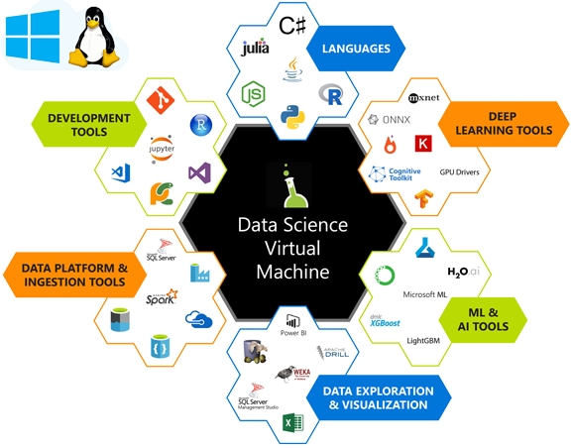
Data Science Virtual Machine. Ultimate choice.
40%
of Azure VMs run Linux
Notes:
如果我们想要构建自己的模型，我们就可以利用这个终极伴侣——数据科学虚拟机。
这个虚拟机中提供了所有我们需要的大数据、数据分析、机器学习的工具，连接可用的环境。有多种规格可以选择，比如有专为图像识别等深度学习类型优化的规格。
Visual Studio和Azure SDK以及编程语言包也预安装好了，可以使用R、Python、SQL或C#。

Slide 36
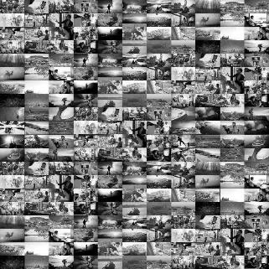
微软的使命
予力全球每一人、每一组织，成就不凡

Slide 37
docs.microsoft.com/azure

Slide 38
Thank you!

